Slide 1
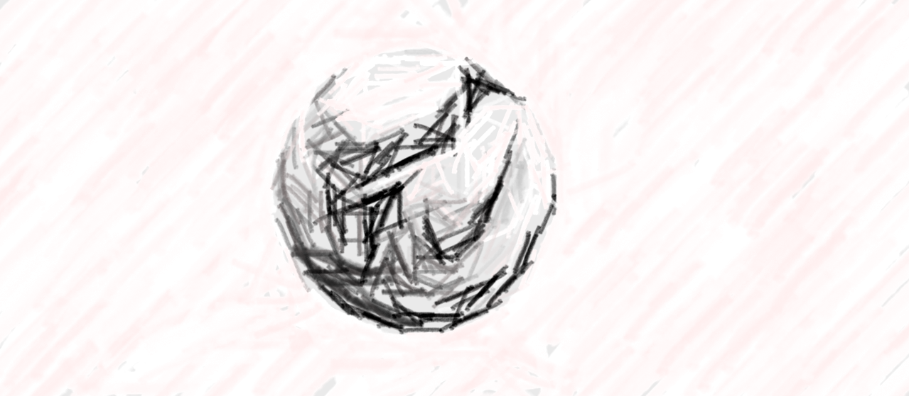
Attacking corners (R15 Croatia)
Normal
Far post
Option 3
Iz
Sk
DC
4 3 2 1
Al
Le
St
B
Sk/Iz
An
Is
Ai

Slide 2
Attacking corners (R15 Croatia)
Crowd
Far post
Option 3
Iz
Sk
St
Le
DC
Al
Sk/Iz
B
An
Is
Ai

Slide 3
Defending corners (R15 Croatia)
St
Is
DC
Ai
B
Al
An
Le
Iz
Sk

Slide 4
In-swinging Free kicks
Far post
Option 3
Iz
Ai
Iz
Ai
Iz
Ai

